Slide 1






ĐỀ TÀI :
THIẾT KẾ WEBSITE
BÁN ĐIỆN THOẠI
www.reallygreatsite.com
Giáo viên hướng dẫn :
ThS Nguyễn Hoàng Duy Thiện
Sinh viên thực hiện: Nguyễn Như Ngọc
MSSV: 110123030
Lớp: DA23TTA

Slide 2



Mục lục
1. Lý do chọn đề tài và mục tiêu
2. Cơ sở lý thuyết
3. Phân tích và thiết kế hệ thống
4. Kết quả thực nghiệm
5. Kết luận và hướng phát triển

Slide 3





Lý do chọn đề tài và mục tiêu
Lý do chọn đề tài
Bối cảnh
Cách mạng công nghiệp 4.0 và xu hướng chuyển dịch sang Thương mại điện tử
Thực trạng
Các cửa hàng điện thoại
vừa và nhỏ vẫn
quản lý thủ công
Giải pháp
Xây dựng website bán hàng
để tối ưu quy trình vận hành và nâng cao trải nghiệm mua sắm

Slide 4

Lý do chọn đề tài và mục tiêu
Mục tiêu & Phạm vi nghiên cứu
Mục tiêu khoa học
Mục tiêu thực tiễn
Phạm vi chức năng
Vận dụng kiến trúc MVC
(Model-View-Controller).
Làm chủ công nghệ ASP.NET Core
và Entity Framework Core (Code First).
Xây dựng hệ thống
hoàn chỉnh với 2 phân hệ:
Khách hàng và Quản trị
Người dùng:
Tìm kiếm, Xem cấu hình, Giỏ hàng, Đặt hàng,
Nhận Email.
Admin:
Quản lý Hãng, Sản phẩm, Đơn hàng, Thống kê.

Slide 5


Cơ sở lý thuyết
Cơ sở dữ liệu
RDBMS: Microsoft SQL Server.
ORM: Entity Framework Core
Nền tảng phát triển
Giao diện
Backend: ASP.NET Core
Ngôn ngữ: C# ,HTML , CSS
Razor View Engine (.cshtml) kết hợp HTML5/CSS3.
Bootstrap : Thiết kế đáp ứng cho mọi thiết bị.

Slide 6
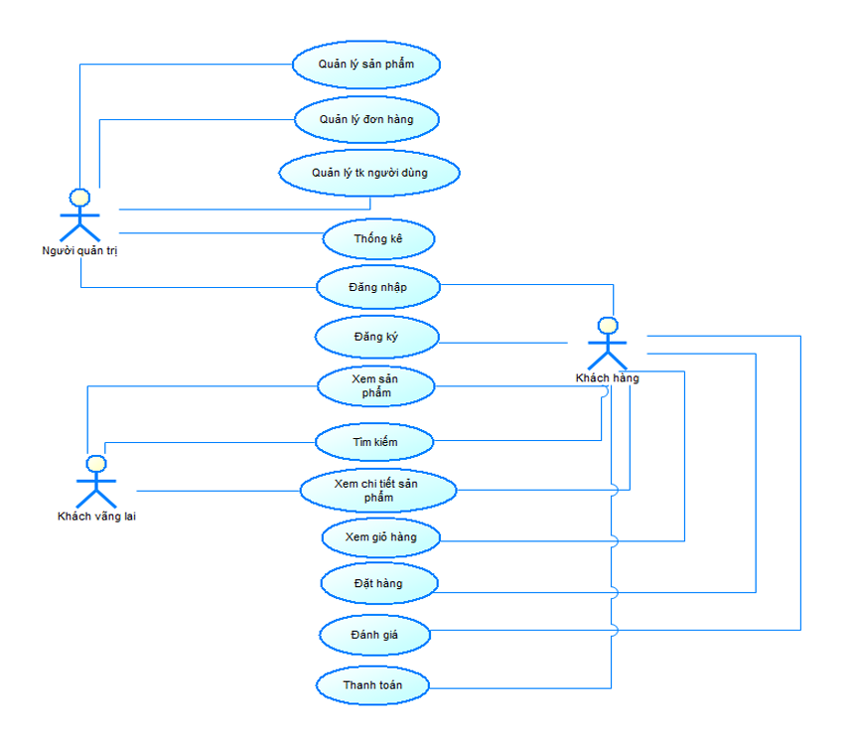
Phân tích thiết kế - Tác nhân hệ thống
Nhóm người dùng chính:
Khách vãng lai: Xem, tìm kiếm, lọc sản phẩm.
Khách hàng: Đặt hàng, quản lý giỏ hàng, xem lịch sử đơn hàng, đánh giá .
Quản trị viên: Quản lý toàn bộ dữ liệu và xem báo cáo.

Slide 7

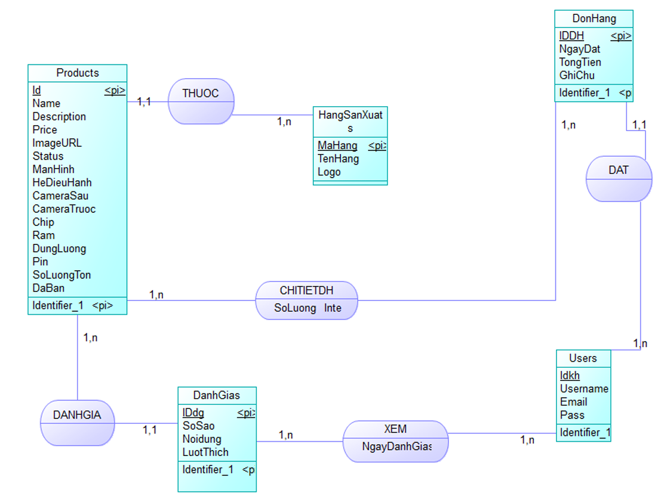
Phân tích thiết kế - Cơ sở dữ liệu
Các thực thể chính
Products
Users
DonHangs
HangSanXuats
DanhGias
Quan hệ nổi bật
Products - DonHang (1,n - 1,n )
Users - DanhGias (1,n - 1,n )

Slide 8
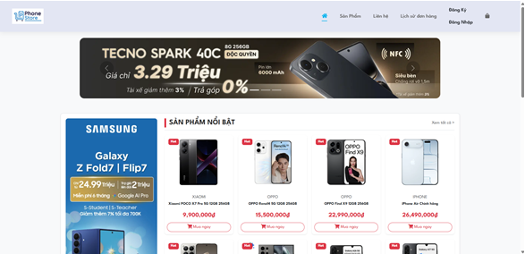
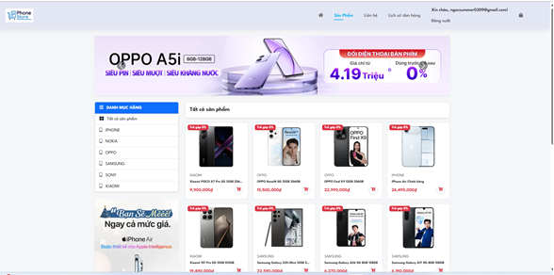
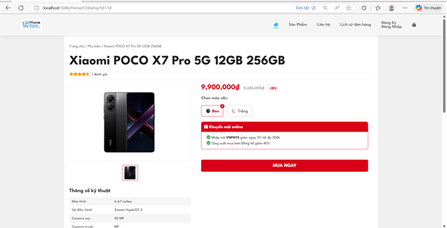
Kết quả thực nghiệm - Phân hệ Khách hàng
Giao diện Trang chủ: Thiết kế hiện đại, có Banner quảng cáo, Gợi ý sản phẩm .
Bộ lọc thông minh: Lọc theo Hãng, Mức giá, Sắp xếp .
Chi tiết sản phẩm: Hiển thị đầy đủ thông số kỹ thuật (Màn hình, Chip, Pin...).

Slide 9

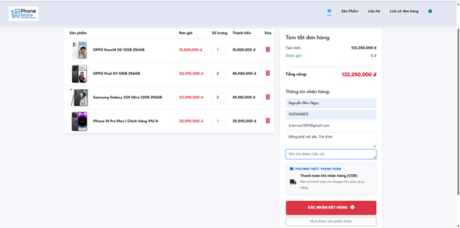
01
Giỏ hàng
02
Thanh toán
Kết quả
thực nghiệm -
Quy trình Đặt hàng
03
Xử lý sau đặt hàng

Slide 10

Quản lý hãng sản xuất
1
Thống kê tổng quan số lượng sản phẩm, đơn hàng mới
Quản lý sản phẩm
KẾT QUẢ
THỰC NGHIỆM - PHÂN HỆ QUẢN TRỊ
2
Cho phép Thêm/Sửa/Xóa với trình soạn thảo chi tiết
Quản lý đơn hàng
3
Admin cập nhật trạng thái:
Mới đặt → Đang giao → Hoàn thành

Slide 11


Kết luận và hướng phát triển
Hoàn thiện website vận hành ổn định .
Đáp ứng quy trình nghiệp vụ.
Tuân thủ kiến trúc kiểm thử, code sạch, dễ bảo trì.
Thanh toán
Công nghệ AI
Mở rộng

Slide 12


THANK FOR LISTENING!

